Slide 1
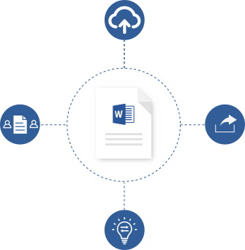
5 nowych sposobów
pracy
w programie Word
Współpraca z dowolnymi osobami, w dowolnym miejscu
Nie trzeba gromadzić się przed tym samym komputerem ani przesyłać plików w tę i z powrotem. Wszyscy mogą edytować tę samą kopię dokumentu — nawet w czasie rzeczywistym.
Zapisywanie w chmurze
Zapisywanie plików w chmurze umożliwia uzyskiwanie do nich dostępu
z dowolnego miejsca i ułatwia
udostępnianie ich zespołowi.
Współpraca w czasie rzeczywistym
Współtwórz dokumenty w czasie rzeczywistym i przeglądaj zmiany innych osób w momencie ich wprowadzenia.
Udostępnianie
Kliknięcie przycisku wystarczy,
aby szybko zaprosić inne osoby
do edytowania lub wyświetlania dokumentu.
Przekazywanie lub przyjmowanie pomysłów
Śledź zmiany i dziel się swoimi opiniami
w komentarzach. Wszyscy mogą uczestniczyć w konwersacji i być na bieżąco ze zmianami.
aka.ms/coauthorinword

Slide 2
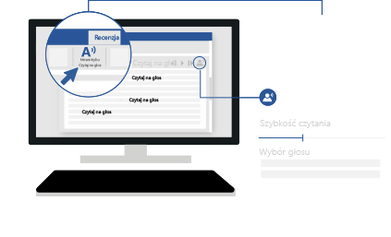
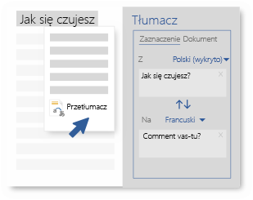
Odsłuchiwanie zawartości
Za mało czasu na czytanie? Zamiast tego możesz posłuchać.
Funkcja Czytaj na głos w programie Word umożliwia odsłuchanie dokumentu z wyróżnianiem właśnie odczytywanych wyrazów.
Szybkość czytania i głos narratora można zmienić.
Funkcja Czytaj na głos to jedno z narzędzi edukacyjnych w programie Word. Ma ono pomóc przede wszystkim osobom z dysleksją i dysgrafią, ale mogą go używać wszyscy, którzy chcą poprawić swoje umiejętności czytania.
aka.ms/wordlearningtools
Tłumaczenie
Pokonaj barierę językową. Przeczytaj dokument w swoim języku lub przetłumacz go na język czytelnika bez opuszczania programu Word.
Za pomocą narzędzia Tłumacz można wyszukiwać wyrazy lub frazy i sprawdzać ich znaczenie w innych językach.
Tłumaczyć można zaznaczony tekst
lub całe dokumenty
w 60 językach.
aka.ms/translateinword

Slide 3
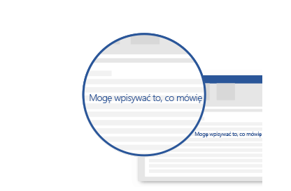
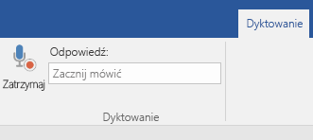
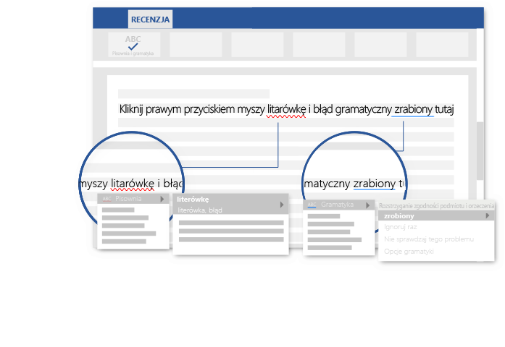
Dyktowanie
Wpisywanie może zająć dużo czasu. Pisanie wiadomości e-mail, tworzenie zarysów dokumentów — dlaczego nie dyktować tekstu i nie uwolnić rąk? Pisz, edytuj i formatuj dokumenty w programie Word, mówiąc. Wszystko, co powiesz, zmieni się w tekst.
Mogę wpisywać to,
co mówię
Dyktafon to dodatek dla programów Outlook, Word i PowerPoint. Powoduje dodanie do wstążki karty Dyktowanie.
aka.ms/dictate
Sprawdzanie podczas pisania
Poczuj się pewniej, pisząc w programie Word — pomoże Ci Redaktor.
Redaktor sprawdza pisownię i gramatykę oraz sugeruje zmiany stylistyczne, aby ulepszyć treść.
aka.ms/editorinword

Slide 4
Znajdź więcej porad, klipów wideo, pomocy i szkoleń
Odwiedź witrynę aka.ms/WordHelp
Te środowiska są dostępne w programie Word 2016 w wersji
klasycznej i w programie Word w usłudze Office 365.

